Slide 1






Projet 2
Création du site de l’école maternelle Évariste Galois
https://maternellegalois.fr
Loïc BARBÉ - Maëlys BRAUD - Simon FAVARD - Mélissa MALET
Commanditaires : Florence Corrihons, Émilie Lannes Enseignant tuteur : Patrick Etcheverry
17/05/2018
Projet de synthèse
Licence Professionnelle Métiers du Numérique
2017 - 2018

Slide 2
S O M M A I R E
Introduction
Contexte et problématique
Fonctionnalités du site
II. Conception - Réalisation
Aspects graphiques
Aspects informatique
III. Formation commanditaires
IV. Gestion de projet
V. Bilan

Slide 3
C O N T E X T E
Introduction
Aspects graphiques
Aspects informatiques
Formation
Gestion de projet
Bilan
OBJECTIFS DU PROJET :
Produire un site web répondant aux attentes de l’école maternelle Évariste Galois
Faire en sorte que les commanditaires soient capables de le mettre à jour
1 /
2 /

Slide 4
C O N T E X T E
Introduction
Aspects graphiques
Aspects informatiques
Formation
Gestion de projet
Bilan
CARACTÉRISTIQUES DU SITE :
Partie publique présentant les informations générales et actualités
Page permettant de situer et contacter l’école
Espace privé pour les parents
Identité visuelle sous forme d’une charte graphique personnalisée
Interface d’administration simple
Site sécurisé et déployé en production

Slide 5
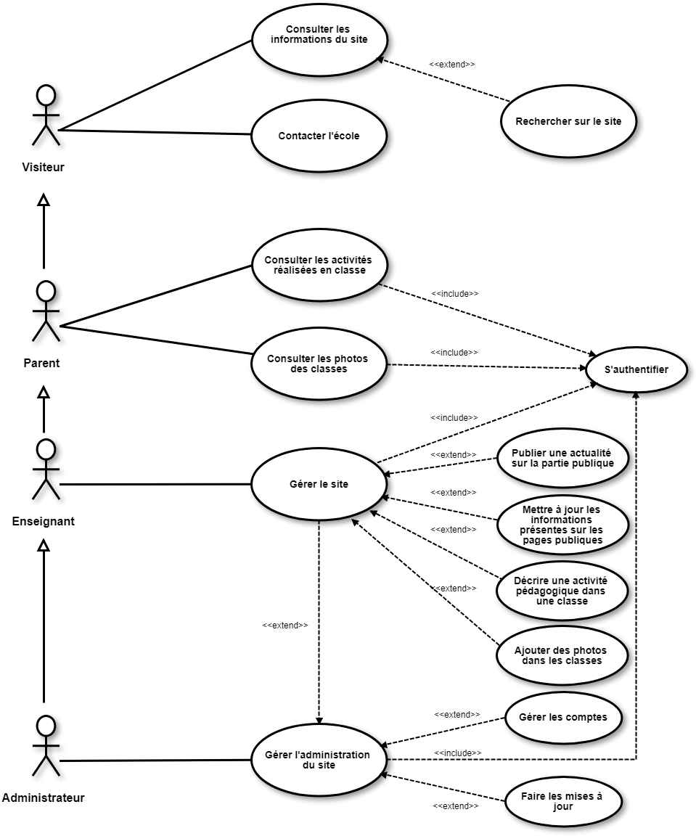
F O N C T I O N N A L I T É S
Introduction
Aspects graphiques
Aspects informatiques
Formation
Gestion de projet
Bilan

Slide 6


C H A R T E G R A P H I Q U E
Couleurs / Logo / Typographies
Introduction
Aspects graphiques
Aspects informatiques
Formation
Gestion de projet
Bilan
#59b0d7
#f4e725
#6ebc8a
#80037eff
#3ee041
#f4a14f
#47992cff

Slide 7

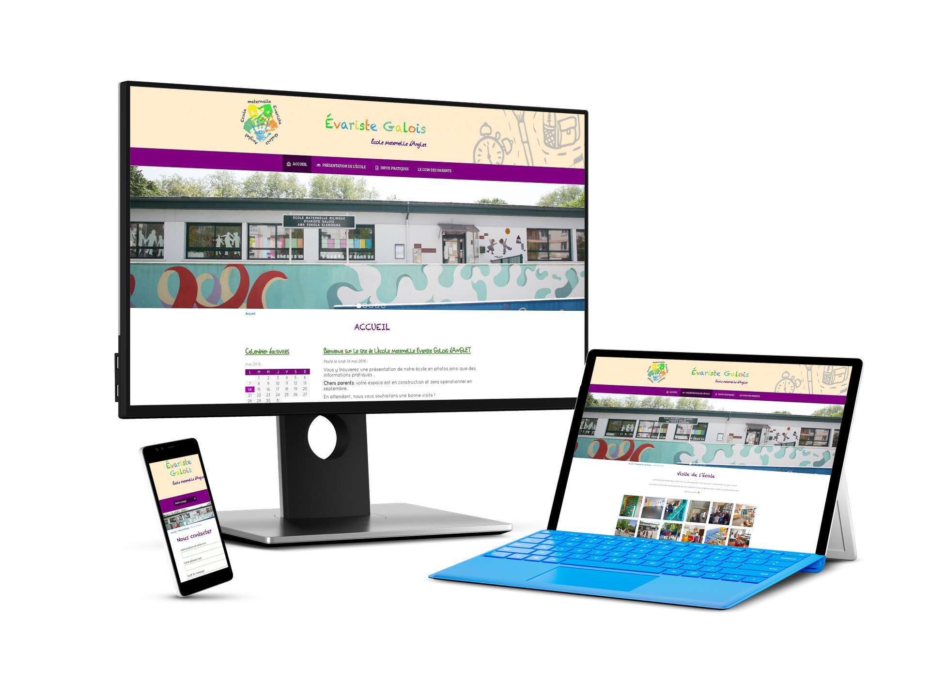
C H A R T E G R A P H I Q U E Maquettes couleurs, responsive design
Introduction
Aspects graphiques
Aspects informatiques
Formation
Gestion de projet
Bilan

Slide 8
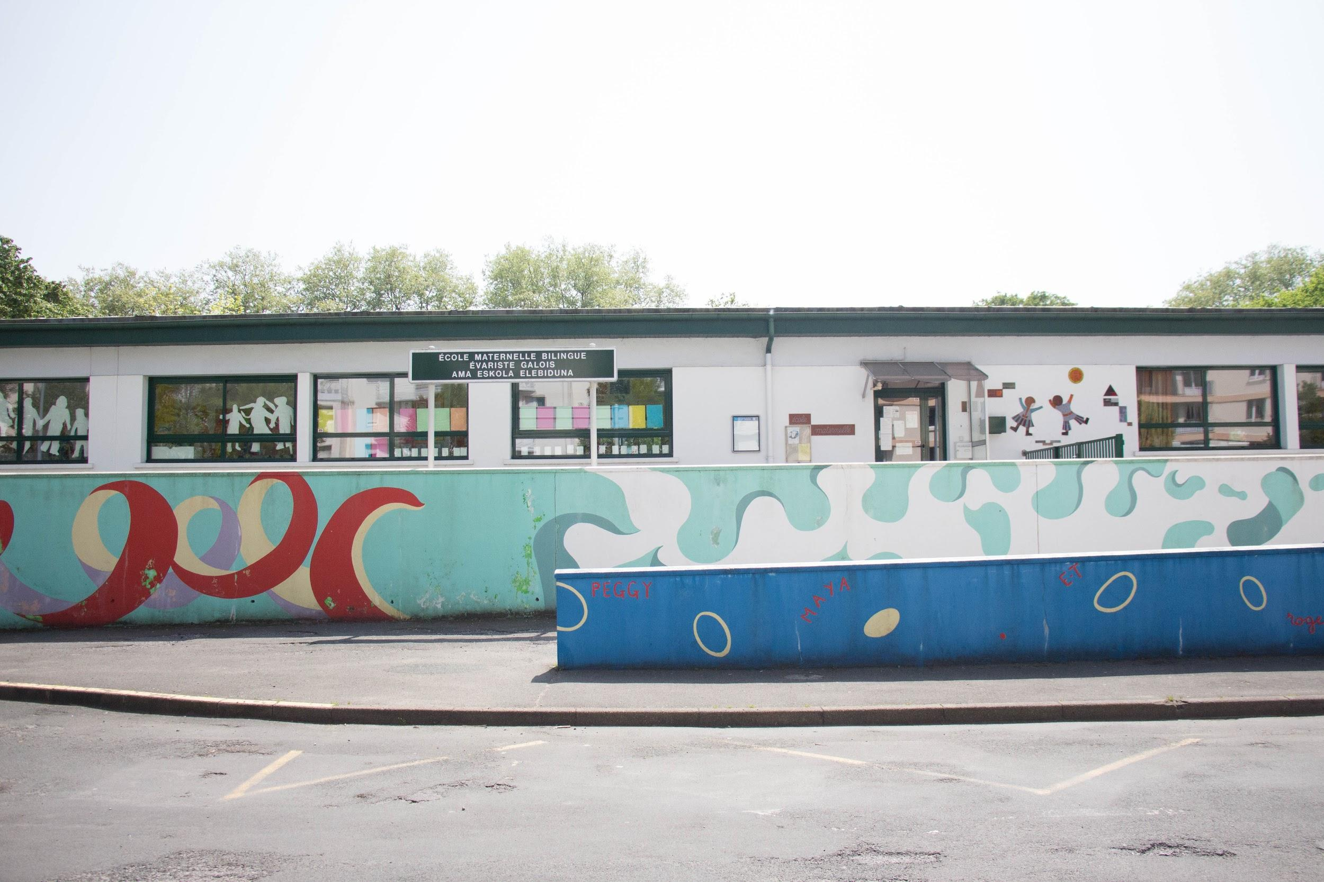
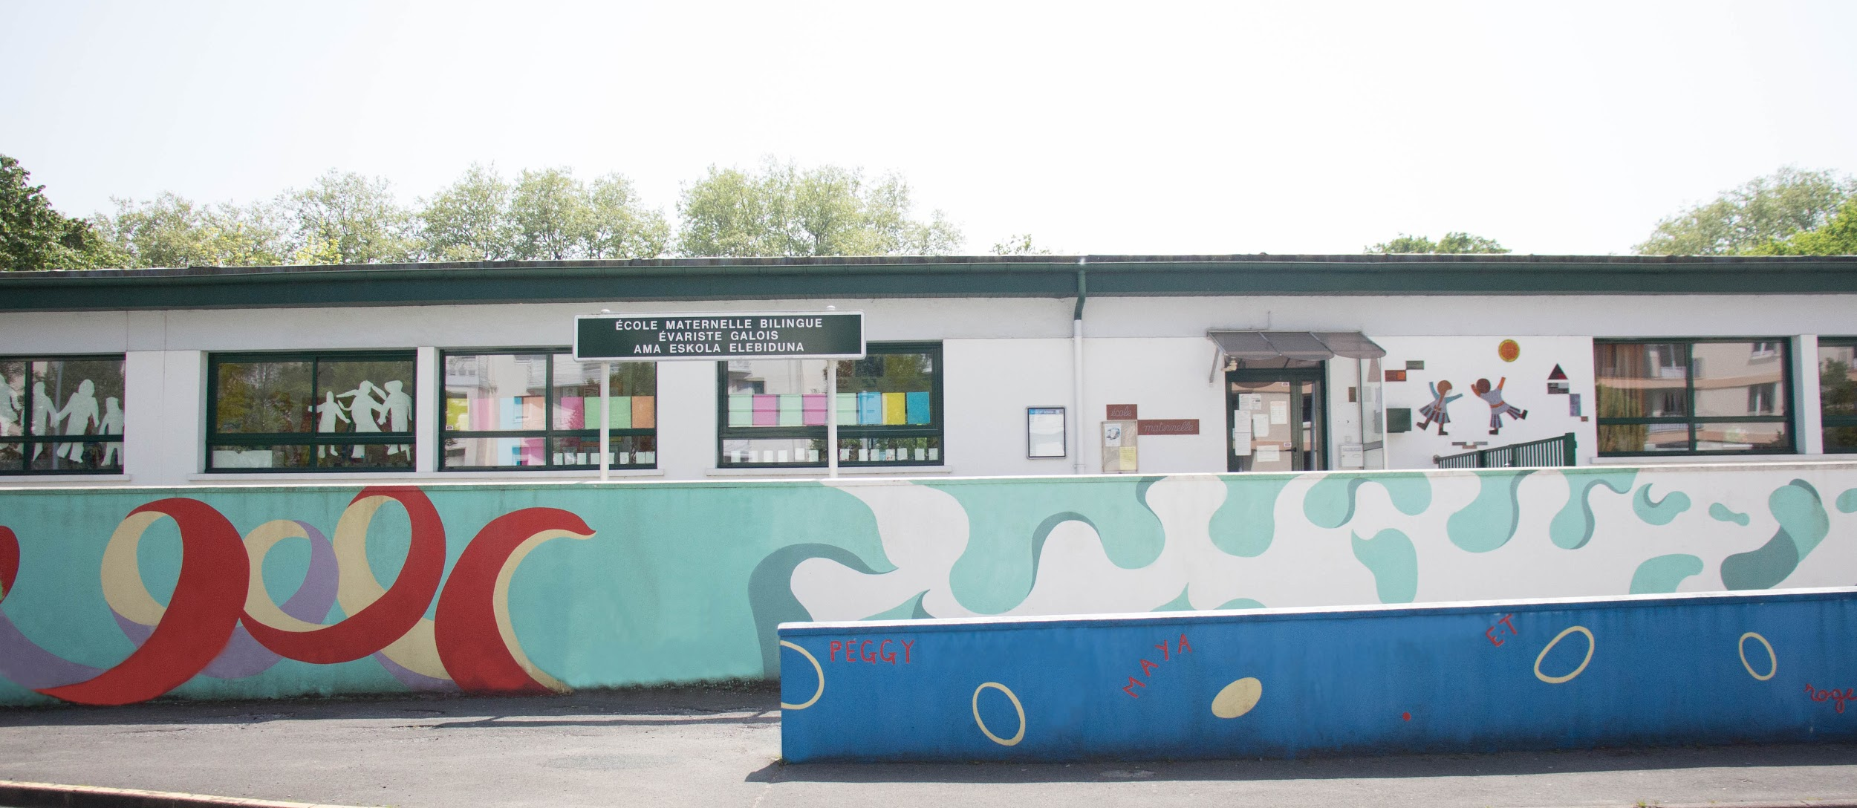
M U L T I M É D I A
Introduction
Aspects graphiques
Aspects informatiques
Formation
Gestion de projet
Bilan
AVANT /
APRÈS /
Notes:
2 prises de photos
toutes était modifié sur lightroom (couleur, exposition, floutage enfants etc)
certaines slider sur photoshop

Slide 9






S É C U R I T É
Introduction
Aspects graphiques
Aspects informatiques
Formation
Gestion de projet
Bilan
Connexion sécurisée au site
Protection du mail de l’école
Protection de l’accès
SSL
HTTP
HTTPS
à l’administration
Dé-référencement de la partie privée
Protection des pièces jointes
dans le formulaire de contact

Slide 10

F O R M A T I O N S
des commanditaires
Introduction
Aspects graphiques
Aspects informatiques
Formations
Gestion de projet
Bilan
AVRIL
4 séances
Cours + TP
A L’IUT
Accès au site
Connexion à l’administration
Compréhension du tableau de bord
Création / Modification d’un article
Modifier une page
Revue création / modification d’article
Insérer des médias
Modifier une galerie photo
Redimensionner des photos
Restaurer le site
Modifier le mot de passe des parents
Modifier les photos du slider

Slide 11
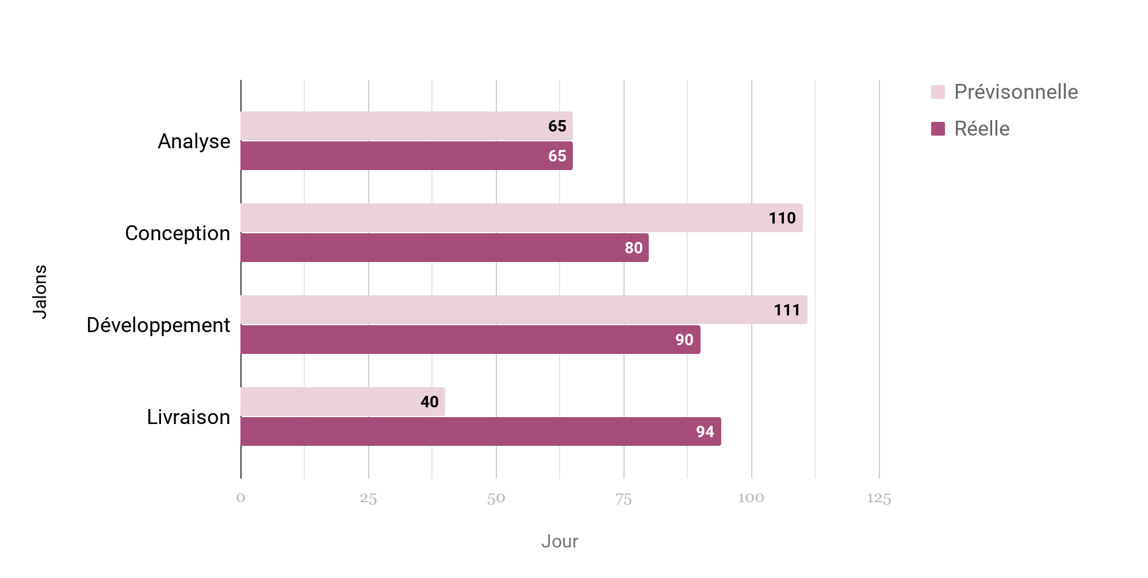
P L A N I F I C A T I O N S
prévisionnelle et réelle
Introduction
Aspects graphiques
Aspects informatiques
Formation utilisateurs
Gestion de projet
Bilan

Slide 12

C H E C K - L I S T
Introduction
Aspects graphiques
Aspects informatiques
Formation utilisateurs
Gestion de projet
Bilan
Version 0
25/01/2018
Version 4
20/04/2018

Slide 13
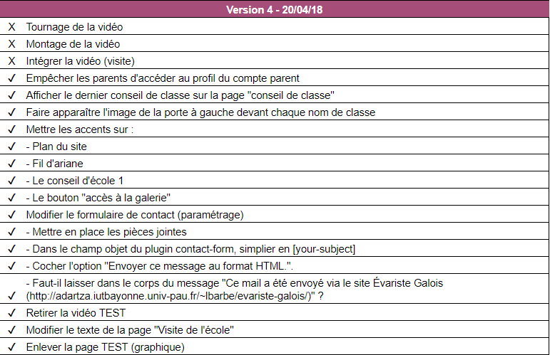
C H E C K - L I S T
Introduction
Aspects graphiques
Aspects informatiques
Formation utilisateurs
Gestion de projet
Bilan

Slide 14
B I L A N G L O B A L
Introduction
Aspects graphiques
Aspects informatiques
Formation utilisateurs
Gestion de projet
Bilan
BILAN DU TRAVAIL RÉALISÉ
PERSPECTIVES
Vidéo de présentation de l’école
Faire des animations
Traductions de certains plugins
Système d’archivage
Partie publique présentant les informations générales et actualités
Page permettant de situer et contacter l’école
Espace privé pour les parents
Identité visuelle sous forme d’une charte graphique personnalisée
Interface d’administration simple
Site sécurisé et déployé en production

Slide 15
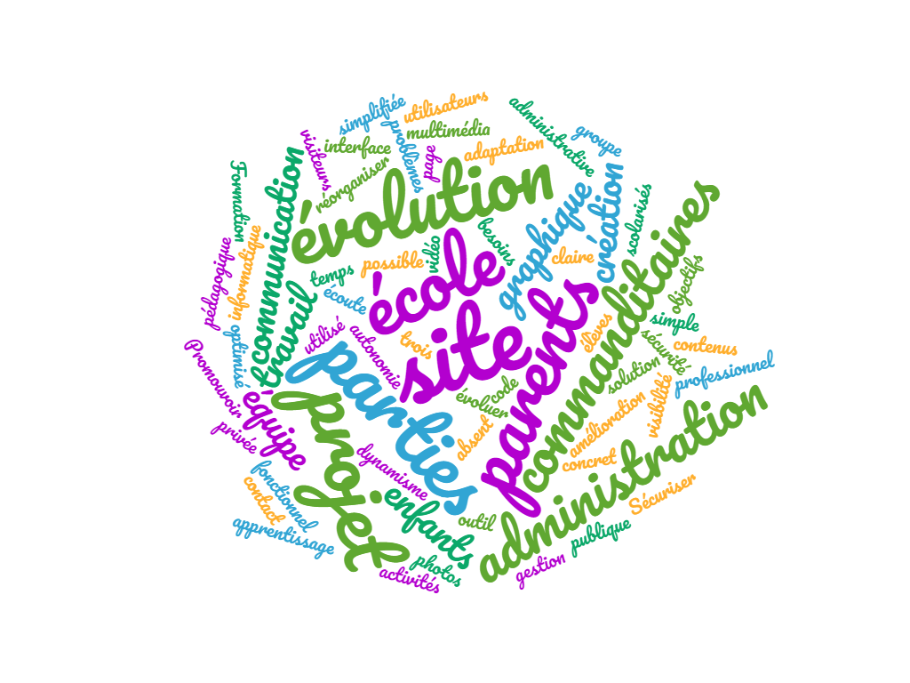
B I L A N
Introduction
Aspects graphiques
Aspects informatiques
Formation utilisateurs
Gestion de projet
Bilan

Slide 16
Remerciements
Commanditaires : Florence Corrihons, Émilie Lannes
Enseignant tuteur : Patrick Etcheverry
Le jury :
Pantxika Dagorret
Martine Convert
L’ensemble des personnes présentes

Slide 17
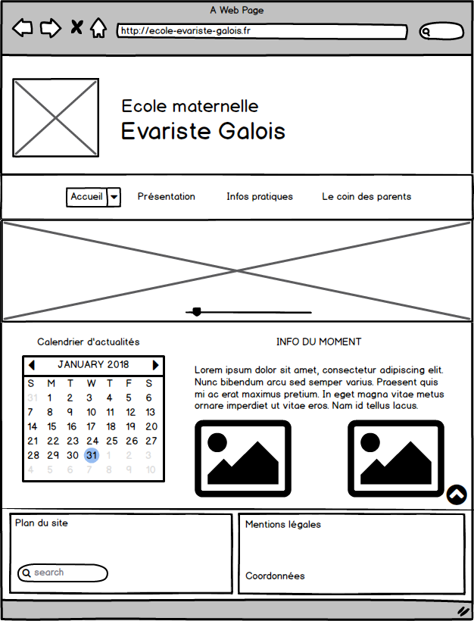
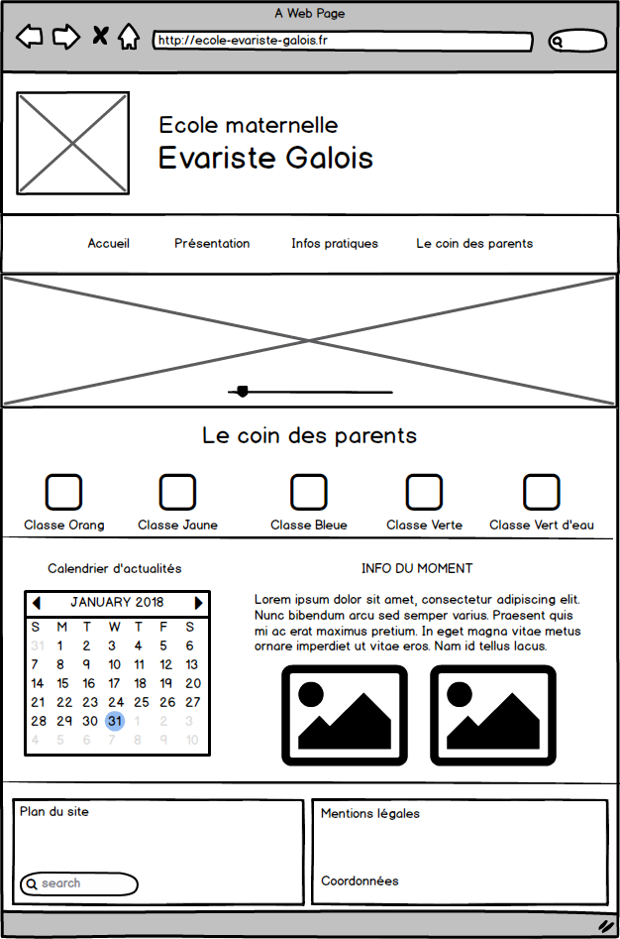

Slide 18







